Slide 1
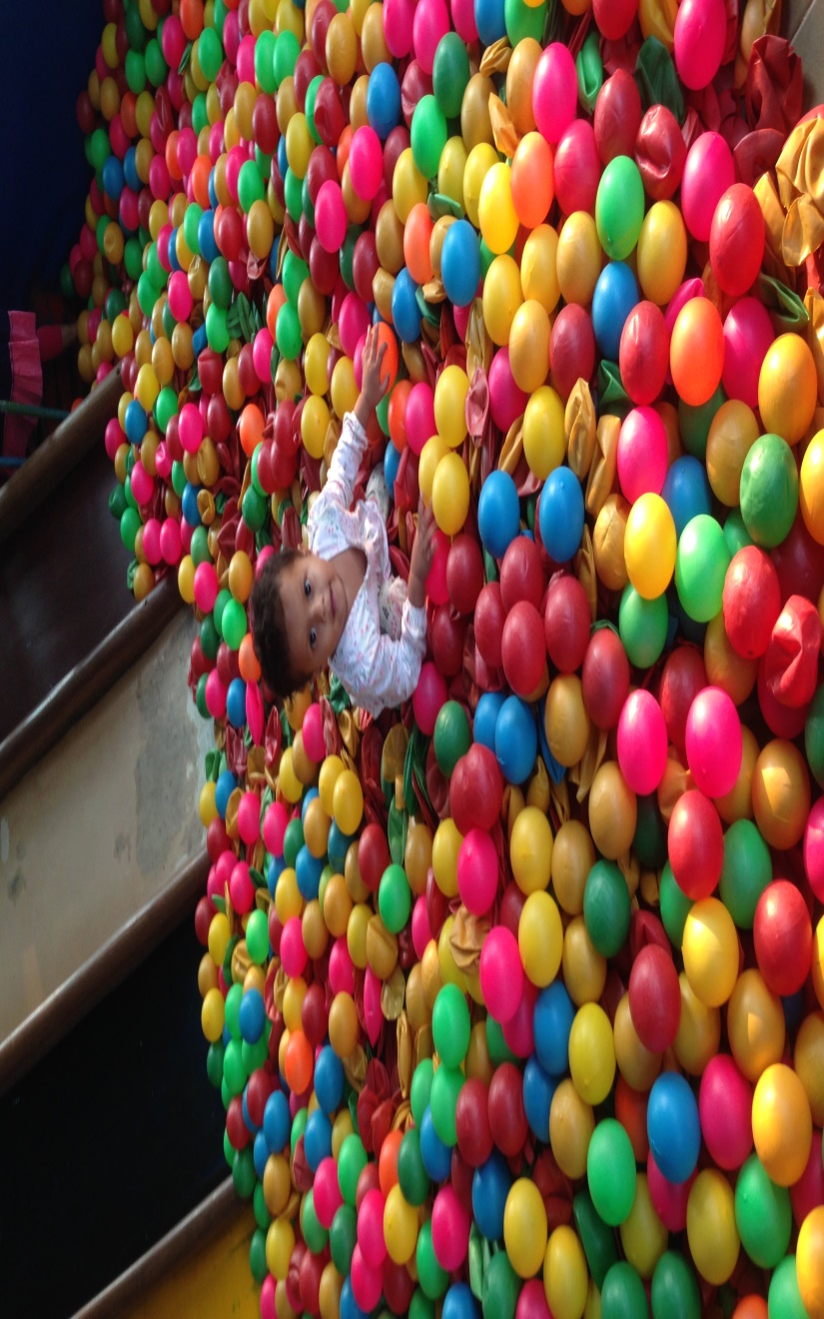
আজকের ক্লাসে তোমাদের স্বাগতম
ফুলেল শুভেচ্ছা
Notes:
মো: রোকন উদ্দীন, হাফছা মজুমদার মহিলা ডিগ্রী কলেজ,জকিগন্জ,সিলেট। মোবাইল: ০১৭৫১২৩২১৯৮

Slide 2
নিজ পরিচিতি
নামঃ মো: রোকন উদ্দীন
পদবীঃ প্রভাষক
প্রতিষ্ঠানঃ হাফছা মজুমদার
মহিলা ডিগ্রী কলেজ
মোবাইল: ০১৭৫১২৩২১৯৮
ইমেইল:
rokunuddin1983@gmail.com
শিক্ষক বাতায়ন:
mdrokun985@gmail.com
FB: Rokun bin hamid
Notes:
মো: রোকন উদ্দীন, হাফছা মজুমদার মহিলা ডিগ্রী কলেজ,জকিগন্জ,সিলেট। মোবাইল: ০১৭৫১২৩২১৯৮

Slide 3
বিষয় পরিচিতি
ইসলামের ইতিহাস ও সংস্কৃতি
শ্রেনী- একাদশ
প্রথম- অধ্যায়
পাঠশিরোনাম-প্রাথমিক যুদ্ধ সমুহ
পাঠ্যাংশ- বদরের যুদ্ধ
সময়- ৪৫ মিনিট
তারিখ-০৫/৪/২০২০
Notes:
মো: রোকন উদ্দীন, হাফছা মজুমদার মহিলা ডিগ্রী কলেজ,জকিগন্জ,সিলেট। মোবাইল: ০১৭৫১২৩২১৯৮

Slide 4
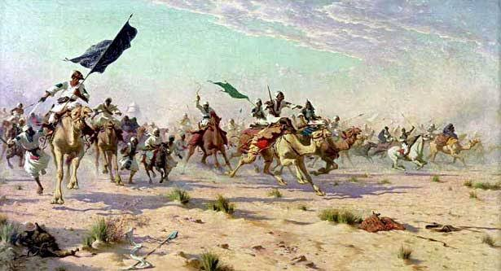
পুর্বজ্ঞান যাচাই
Notes:
মো: রোকন উদ্দীন, হাফছা মজুমদার মহিলা ডিগ্রী কলেজ,জকিগন্জ,সিলেট। মোবাইল: ০১৭৫১২৩২১৯৮

Slide 5
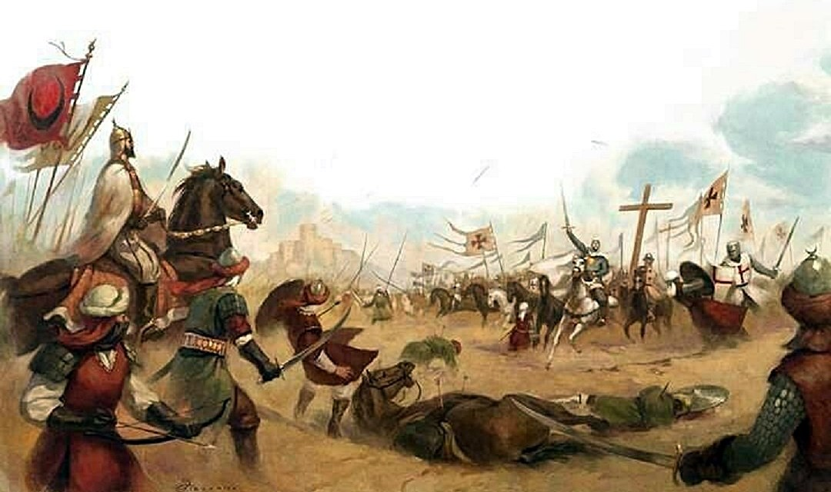
আজকের পাঠ….
বদরের যুদ্ধ
Notes:
মো: রোকন উদ্দীন, হাফছা মজুমদার মহিলা ডিগ্রী কলেজ,জকিগন্জ,সিলেট। মোবাইল: ০১৭৫১২৩২১৯৮

Slide 6
শিখন ফল এই পাঠ শেষে শিক্ষার্থীরা-
১-বদরের যুদ্ধ সম্পর্কে বলতে পারবে।
২-বদরের যুদ্ধের কারণ বর্ণনা করতে পারবে।
৩-বদরের যুদ্ধের ফলাফল ও গুরুত্ব বিশ্লেষণকরতে পারবে।
Notes:
মো: রোকন উদ্দীন, হাফছা মজুমদার মহিলা ডিগ্রী কলেজ,জকিগন্জ,সিলেট। মোবাইল: ০১৭৫১২৩২১৯৮

Slide 7
Notes:
মো: রোকন উদ্দীন, হাফছা মজুমদার মহিলা ডিগ্রী কলেজ,জকিগন্জ,সিলেট। মোবাইল: ০১৭৫১২৩২১৯৮

Slide 8
সূচনা বক্তব্য
ইসলাম প্রচার শুরু করার পর মহানবী মক্কার কুরাইশদের দ্বারা বিরোধীতার সম্মুখীন হন এবং মদীনায় হিযরত করেন। হিযরতের পর মদীনায় মুসলমানদের প্রভাব ও প্রতিপত্ত বহুগণ বৃদ্ধি পায়। মক্কার কুরাইশগণ মক্কা হতে মুসলমানদের বিতাড়িত করেও তাদের ক্ষমতা খর্ব করতে ব্যর্থ হয়। ইসলাম ধর্ম ও মুসলমানদের ধবংস করার জন্য কুরাইশগণ মরিয়া হয়ে ওঠে এবং হিযরতের মাত্র দুবছর পর ৬২৪ খ্রিস্টাব্দে মুসলমানদের উপর আক্রমণ করে ও বদেরের যুদ্ধ সংঘটিত হয়।
Notes:
মো: রোকন উদ্দীন, হাফছা মজুমদার মহিলা ডিগ্রী কলেজ,জকিগন্জ,সিলেট। মোবাইল: ০১৭৫১২৩২১৯৮

Slide 9
নাখলার খন্ড যুদ্ধ
যুদ্ধের কারণ
১-কুরাইশদের শত্রুতা
২-আব্দুল্লাহ-বিন-উবাই এর ষড়যন্ত্র
৩-ইহুদিদের বিশ্বাসঘাতকতা
৪-অর্থনৈতিক কারণ
৫-দস্যুবৃত্তি ও লুটতরাজ
৬-নাখলার খন্ড যুদ্ধ
৭-আবুসুফিয়ানের প্রচারনা
৮-ইসলামের ক্রমবর্ধমান শক্তির ধবংশ সাধন।
Notes:
মো: রোকন উদ্দীন, হাফছা মজুমদার মহিলা ডিগ্রী কলেজ,জকিগন্জ,সিলেট। মোবাইল: ০১৭৫১২৩২১৯৮

Slide 10
যুদ্ধের ঘটনা
৬২৪ খ্রিস্টাব্দের ১৩ই মার্চ (১৭ই রমজান, ২য় হিজরী) আনছার ও মোহাজের নিয়ে গঠিত মাত্র ৩১৩ জনের একটি মুসলিম বাহিনীর সাথে মদিনা থেকে ৮০ মাইল দক্ষিণ-পশ্চিমে বদর উপত্যকায় বিধর্মী কুরাইশদের সংঘর্স হয়। মহানবী স্বয়ং যুদ্ধ পরিচালনা করেন। আল-আরিসা পাহাড়ের পাদদেশে মুসলিম শিবির স্থাপিত হয়। প্রথমে প্রাচীন আরবের রেওয়াজ অনুসারে মল্লযুদ্ধ হয়। মহানবীর নির্দেশে হযরত আমির হামজা,আলী,ও আবু উবায়দা কুরাইশ পক্ষের নেতা উতবা, শায়বা এবং ওয়ালিদ-বিন-উতবা মল্লযুদ্ধে অবতির্ণ হন। এতে শত্রুপক্ষীয় নেতৃবৃন্দ শোচনীয়ভাবে পরাজিত ও নিহত হয়। উপায়ান্তর না দেখে আবু জেহেল বিধর্মী বাহিনীসহ মুসলমানদের উপর ঝাঁপিয়ে পড়ে । কিন্তু মুসলমানরা কুরাইশদের শোচনীয়ভাবে পরাজিত করে। এ যুদ্ধে ৭০ জন কুরাইশ সৈন্য নিহত হয় ও সমসংখ্যক সৈন্য বন্দী হয়। অপর দিকে মাত্র ১৪ জন মুসলিম সৈন্য শাহাদাত বরণ করেন। আবুজেহেল এ যুদ্ধে নিহত হয়।
Notes:
মো: রোকন উদ্দীন, হাফছা মজুমদার মহিলা ডিগ্রী কলেজ,জকিগন্জ,সিলেট। মোবাইল: ০১৭৫১২৩২১৯৮

Slide 11
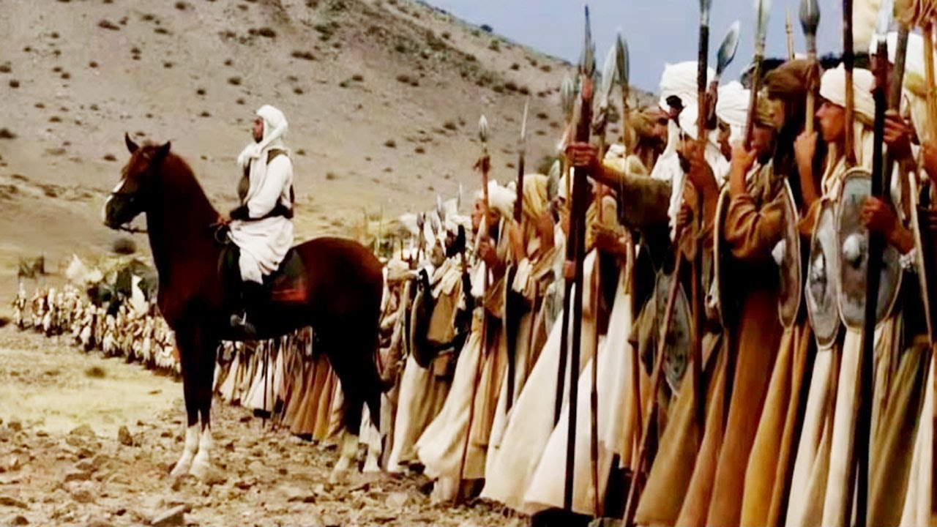
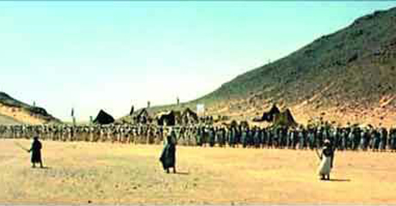
মুসলমান সৈন্য সংখ্যা ছিল-৩১৩ কুরাইশ সৈন্য সংখ্যা ছিল-১০০০
Notes:
মো: রোকন উদ্দীন, হাফছা মজুমদার মহিলা ডিগ্রী কলেজ,জকিগন্জ,সিলেট। মোবাইল: ০১৭৫১২৩২১৯৮

Slide 12
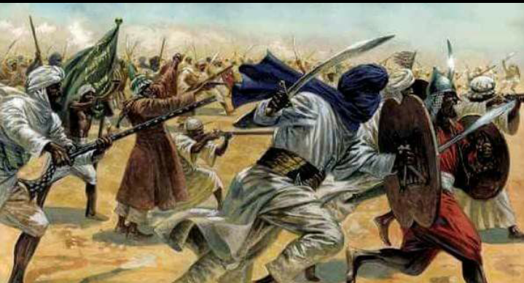
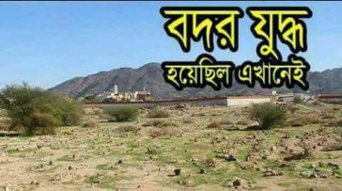
মক্কার মুসলমান ও কুরাইশদের মধ্যে যুদ্ধ
Notes:
মো: রোকন উদ্দীন, হাফছা মজুমদার মহিলা ডিগ্রী কলেজ,জকিগন্জ,সিলেট। মোবাইল: ০১৭৫১২৩২১৯৮

Slide 13
বদরের যুদ্ধের ফলাফল ও গুরুত্ব
বদরের যুদ্ধে জয় লাভের ফলে মহানবীর পার্থিব ক্ষ্মতার ভিত্তি সুদৃঢ় হয়। অবহেলিত মুসলিম সমাজ কুরাইশদের সঙ্গে জয়লাভ করে ইসলাম ও রাস্ট্রকে ধবংসের হাত হতে রক্ষা করে। বদরের যুদ্ধের গুরুত্বের কতিপয় দিক-
১-ইসলামের প্রথম সামরিক বিজয়
২-কুরাইশদের পরাজয়
৩-ইসলামী প্রজাতন্ত্রের সূচনা
৪-মুসলমানদের মর্যাদা ও আত্মবিশ্বাস বৃদ্ধি
৫-সত্যের বিজয়
৬-ইসলামের প্রচার ও প্রসার
৭-ইহুদি ও খ্রিষ্টান্দের মনোবল ভেঙে পড়ে
৮-মুসলমানদের উদারতা, ও ক্ষমতা সূদৃঢ়করণ
Notes:
মো: রোকন উদ্দীন, হাফছা মজুমদার মহিলা ডিগ্রী কলেজ,জকিগন্জ,সিলেট। মোবাইল: ০১৭৫১২৩২১৯৮

Slide 14
একক কাজ
প্রশ্নঃ বদরের যুদ্ধ ইসলামের প্রথম সামরিক বিজয় আলোচনা কর ।
Notes:
মো: রোকন উদ্দীন, হাফছা মজুমদার মহিলা ডিগ্রী কলেজ,জকিগন্জ,সিলেট। মোবাইল: ০১৭৫১২৩২১৯৮

Slide 15
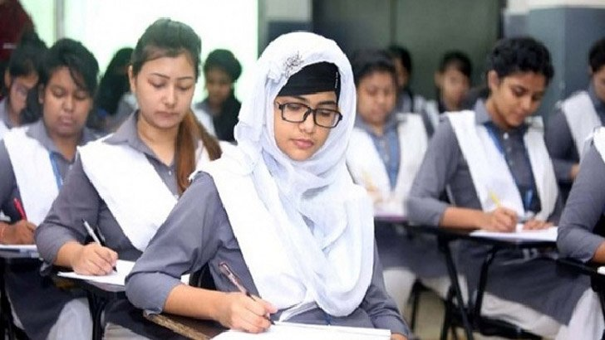
দলীয় কাজ
মহানবীর চারিত্রিক গুণাবলী ছিল বিশ্বমানবতার জন্য আদর্শ- বিশ্লেষণ কর।
Notes:
মো: রোকন উদ্দীন, হাফছা মজুমদার মহিলা ডিগ্রী কলেজ,জকিগন্জ,সিলেট। মোবাইল: ০১৭৫১২৩২১৯৮

Slide 16
মূল্যায়ণ
১-বদরের যুদ্ধ কত খিস্টাব্দে সংঘঠিত হয়।
২-বদরের যুদ্ধ ইসলামের প্রথম সামরিক বিজয় ব্যাখ্যা কর।
৩-বদরের যুদ্ধের গুরুত্ব আলোচনা কর।
Notes:
মো: রোকন উদ্দীন, হাফছা মজুমদার মহিলা ডিগ্রী কলেজ,জকিগন্জ,সিলেট। মোবাইল: ০১৭৫১২৩২১৯৮

Slide 17
বাড়ির কাজ
হযরত মুহম্মদ (সঃ) এর জিবনে বদরের যুদ্ধের গুরুত্ব আলোচনাকর।
Notes:
মো: রোকন উদ্দীন, হাফছা মজুমদার মহিলা ডিগ্রী কলেজ,জকিগন্জ,সিলেট। মোবাইল: ০১৭৫১২৩২১৯৮

Slide 18
আল্লাহ হাফেজ
Notes:
মো: রোকন উদ্দীন, হাফছা মজুমদার মহিলা ডিগ্রী কলেজ,জকিগন্জ,সিলেট। মোবাইল: ০১৭৫১২৩২১৯৮

